Slide 1
放射線血品申請作業教學指引
新竹捐血中心
供應課 林志信
Date : 114 . 08 . 08

Slide 2
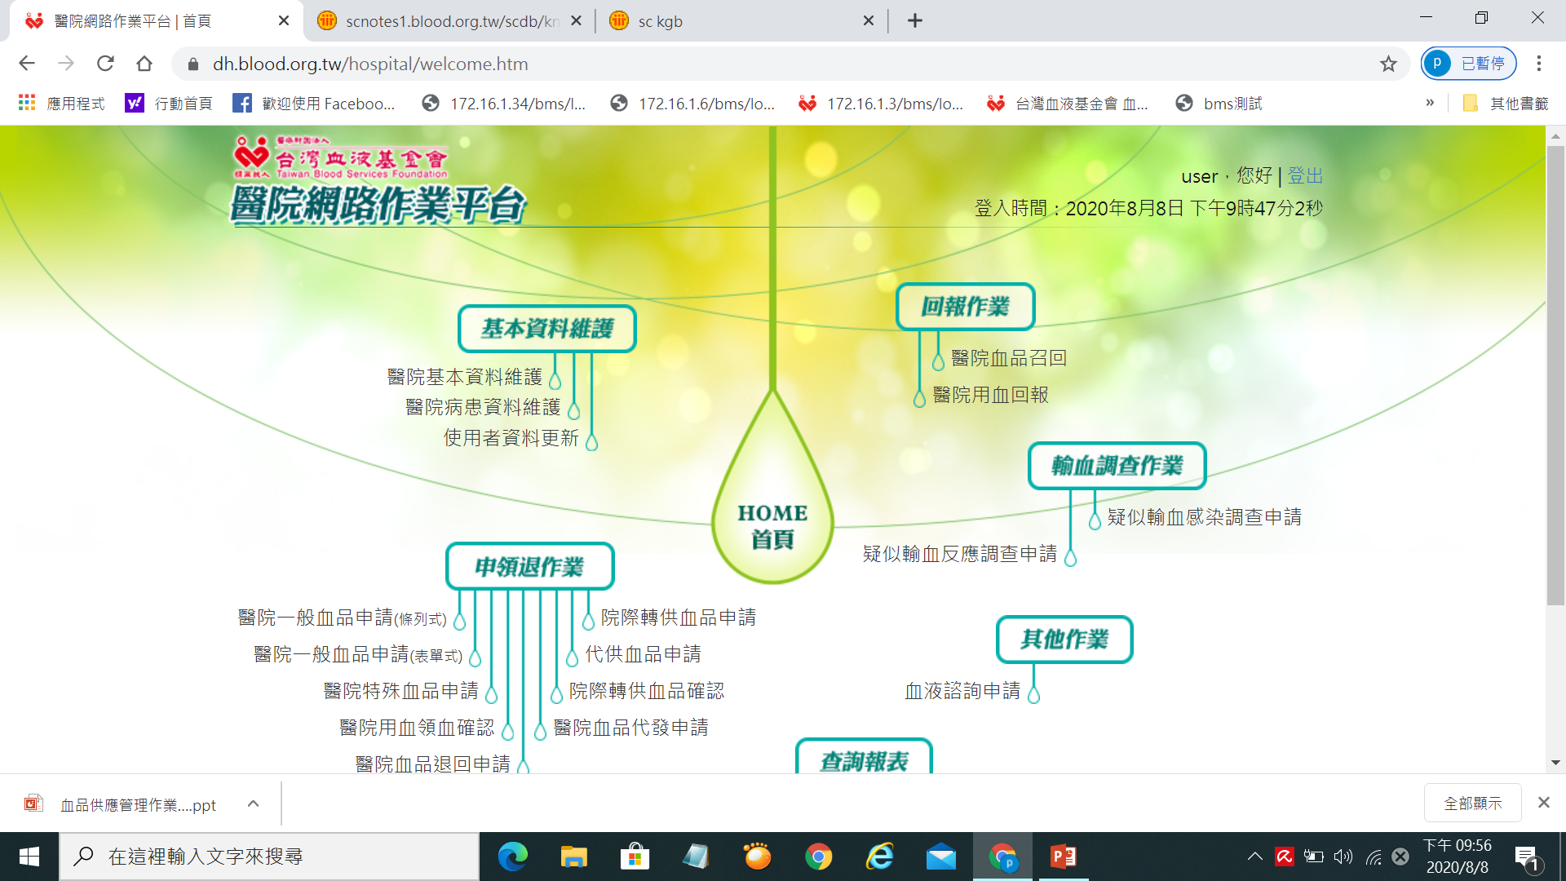
我該如何申請?

Slide 3
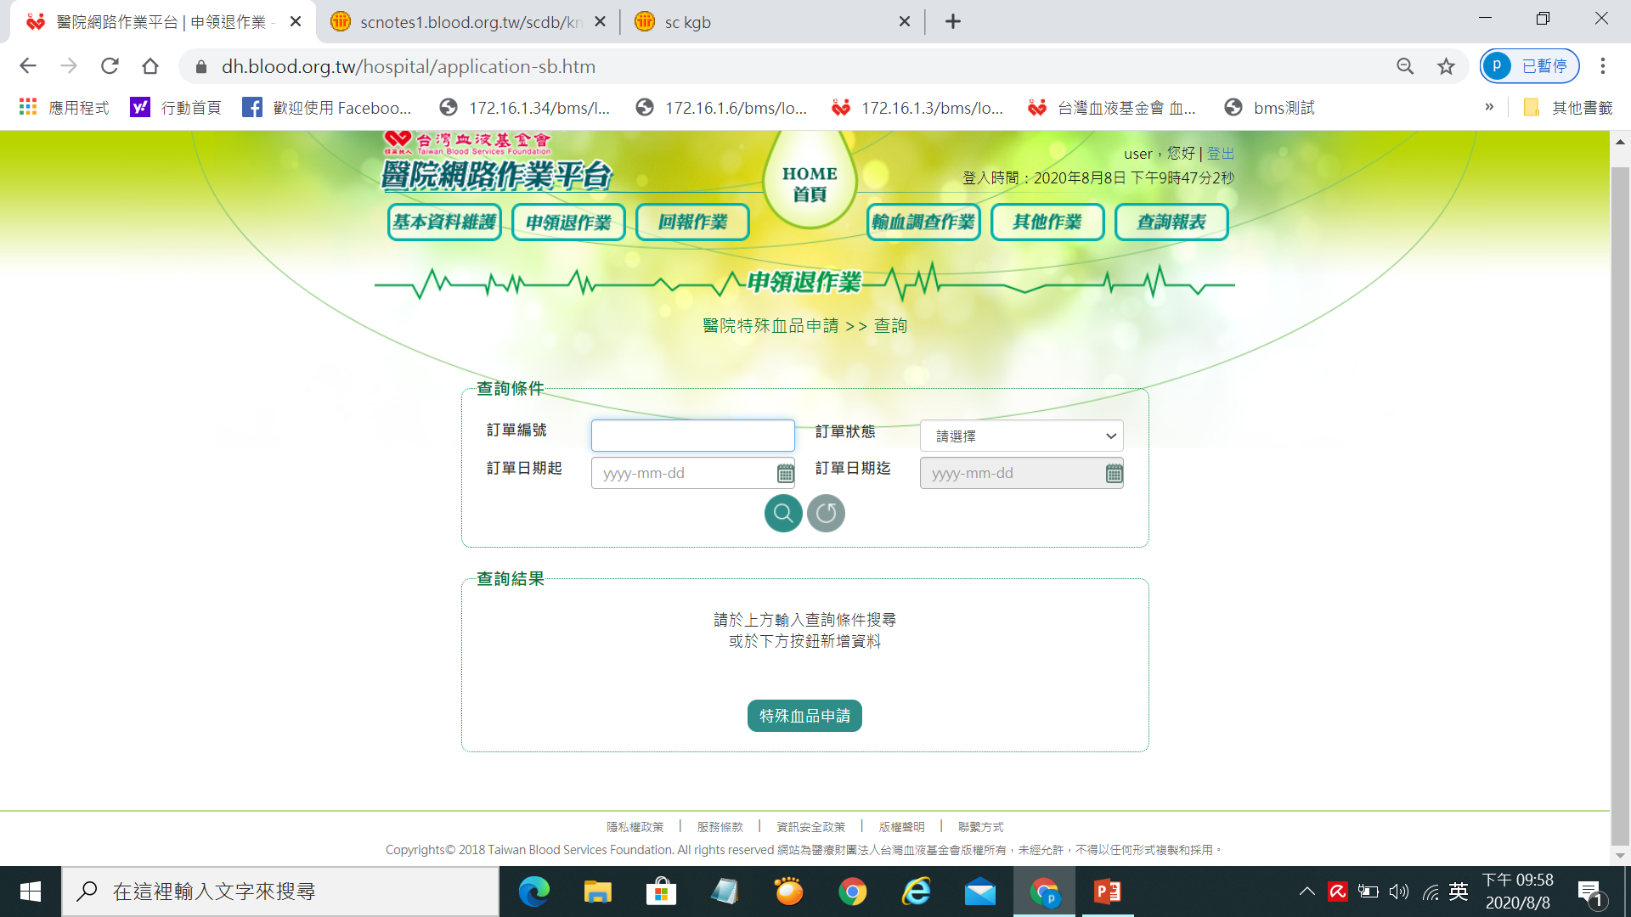

Slide 4
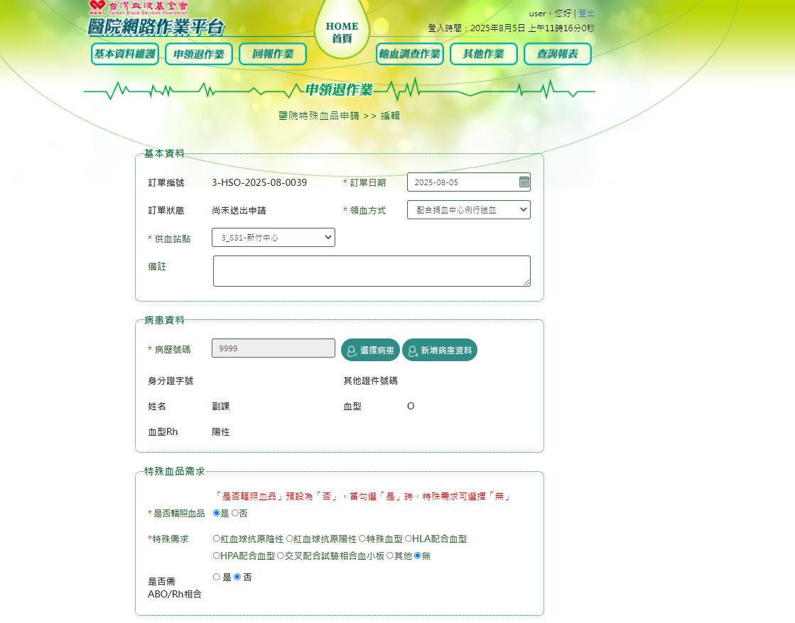
選擇是否輻照:是
特殊需求:無

Slide 5
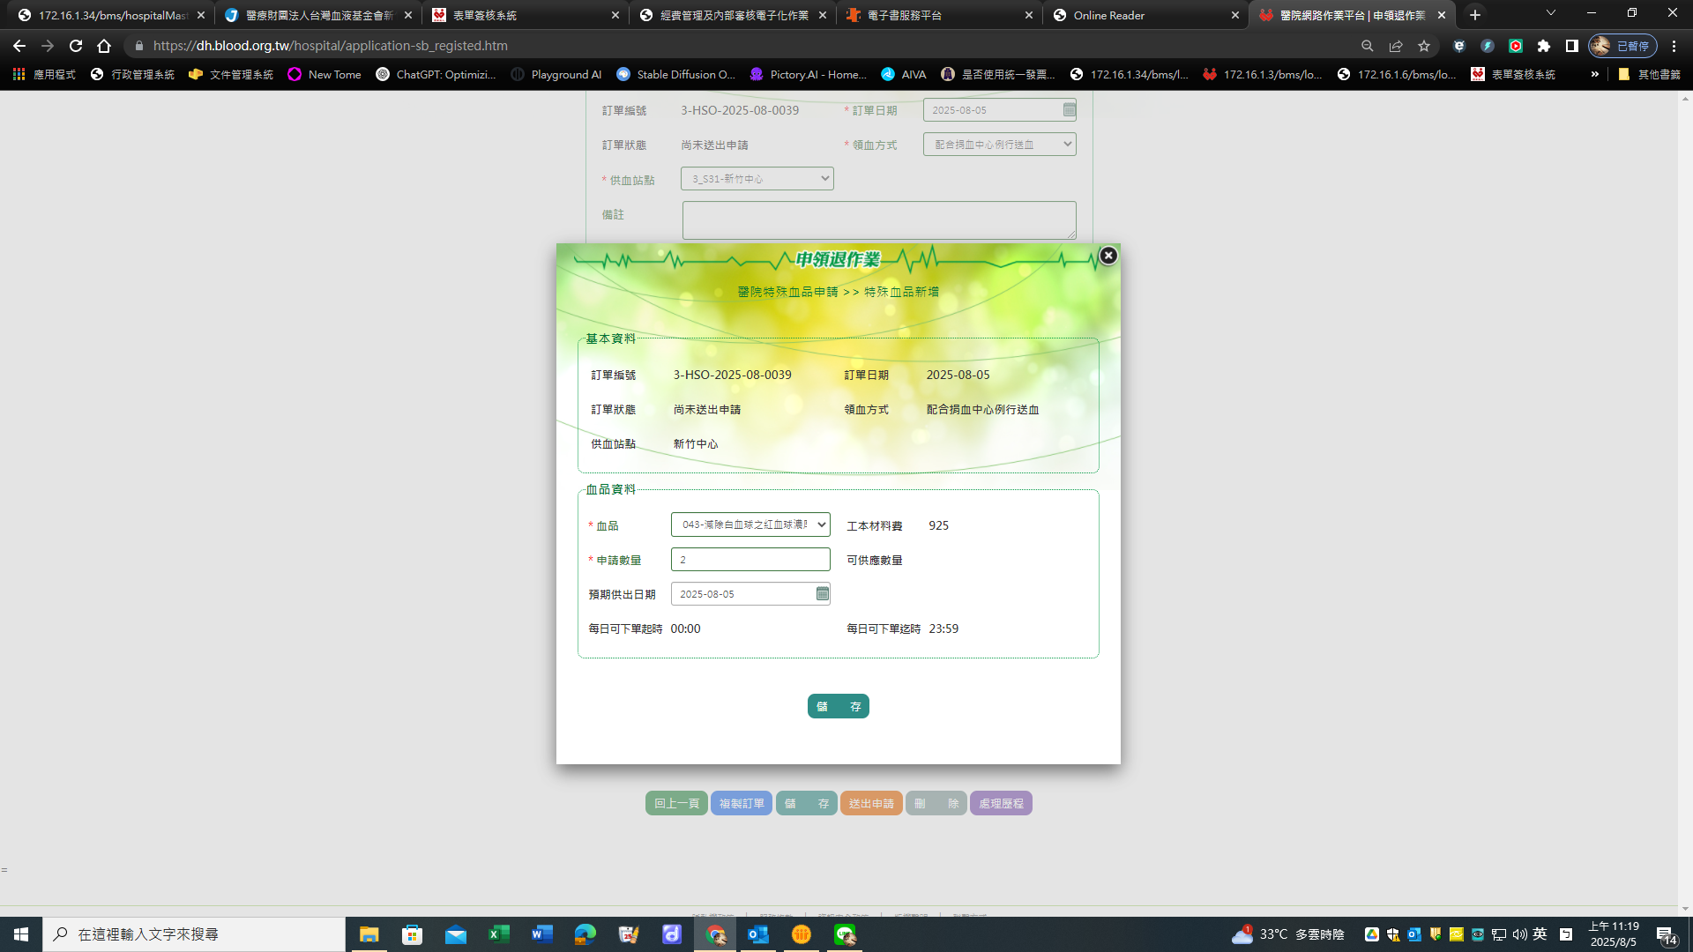
點選血品

Slide 6
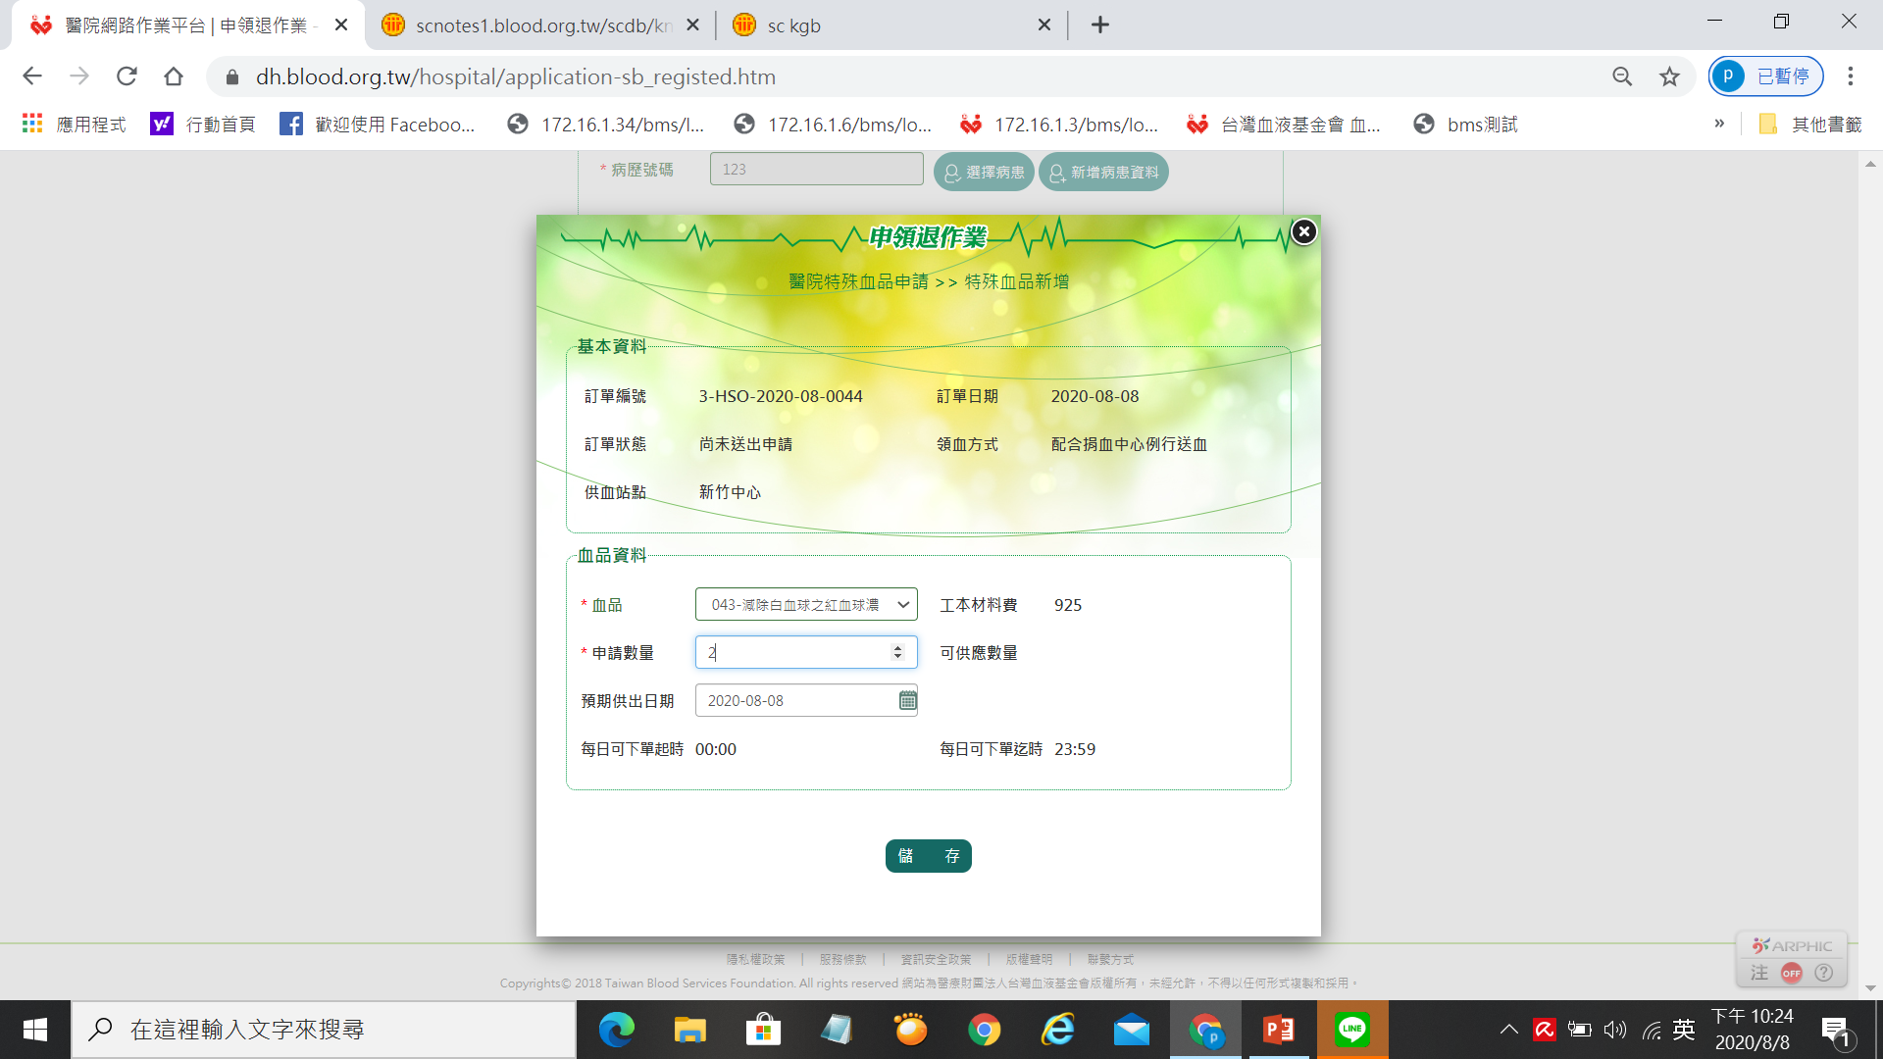

Slide 7
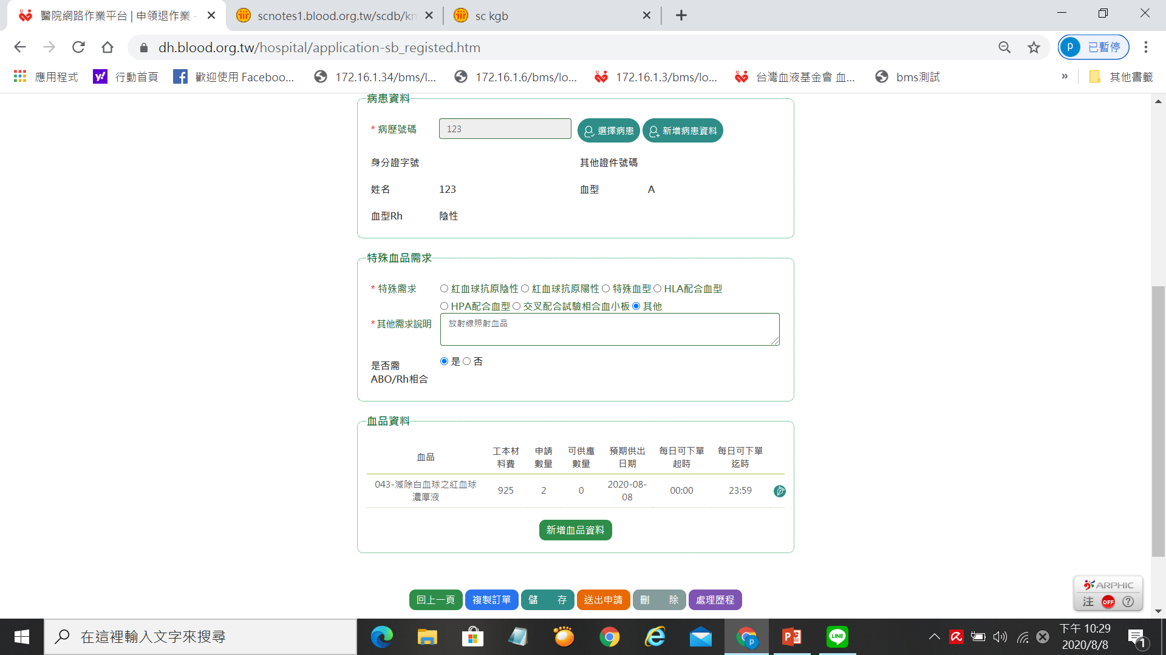

Slide 8
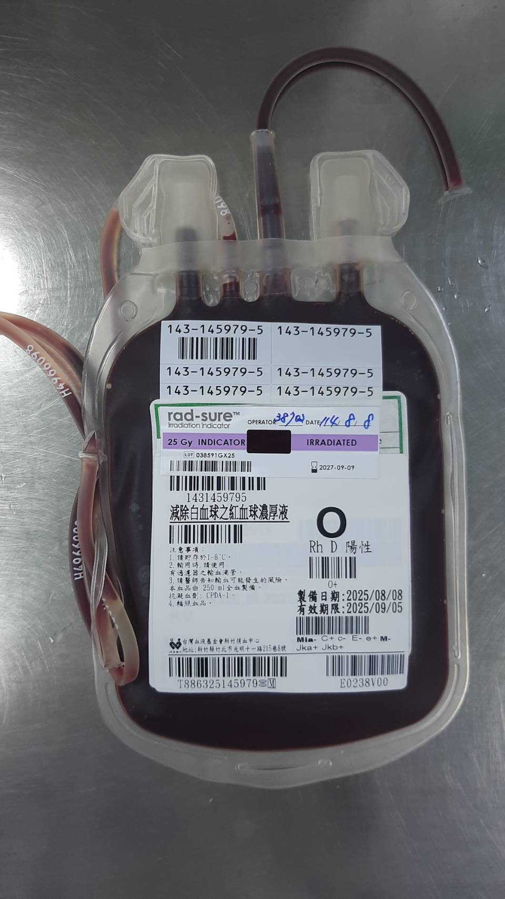
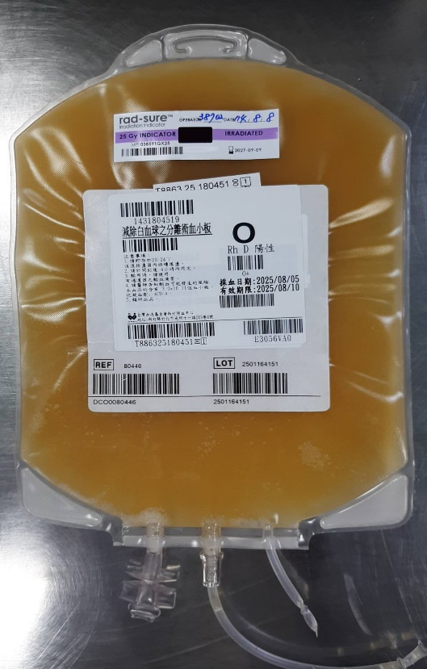
放射線血品末效說明
血球類血品經放射線照射後
紅血球類:末效最多28天(低於28天維持原末效)
血小板類:維持原末效

Slide 9
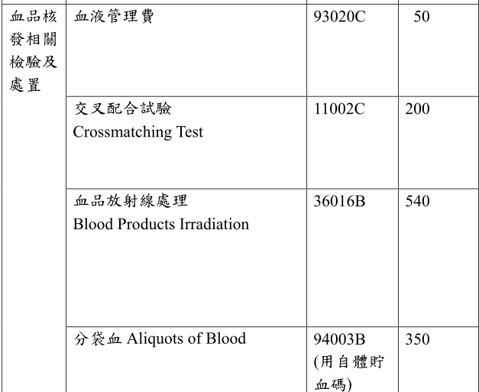
費用說明
依照健保給付每袋收取540照射處理費用,每月帳單另外產出(每次出庫皆會有一聯簽收單,內有費用供醫院對帳用).

Slide 10
申領時間
放射線照射血品目前規劃不予代發.
目前中心照射時間周一至周五每日11:00及15:00,假日需協調是否有可操作人員值班.
如為急用請於申請單內填寫急用,捐血中心會派人緊急處理.

